Slide 1
Brasil – Período Regencial
Profº Bruno Ferreira

Slide 2
Situação Politica
D. Pedro I abdicou do trono em favor do seu filho Pedro de Alcântara, que tinha apenas 5 anos de idade.
A constituição do império estabelecia que o Brasil seria governado por três regentes, eleitos pelo legislativo, enquanto Pedro de Alcântara não atingisse a maioridade (idade de 18 anos)
Durante o periodo das regências, o Brasil teve uma forma de governo que apresentava semelhanças com o regime republiano por exemplo, a eleição e a troca de governantes depois do cumprimento do mandato.

Slide 3
Grupos Políticos
Após a abdicação de D. Pedro I até 1834, a vida política do país foi dominada por três grupos políticos que disputavam o poder: restauradores, liberais moderados e liberais exaltados.

Slide 4
Grupos politicos
Grupo politico | Objetivos | Classe social que representavam | Figuras de Destaque | Jornais e associações
Restauradores (caramurus) | Lutam pela volta de D. Pedro I, defende regime absolutista, depois da morte de D. Pedro não existiram mais. | Comerciantes portugueses ligados ao antigo comercio colonial | Jose Bonifacio de Andrade e Silva | Jornal O Caramuru Associação: Sociedade conservadora e, depois, sociedade Militar.
Liberais exaltados (Farraoupilhas) | Lua pela descentralização do poder, autonomia administrativa das províncias pelo sistema federalista e queriam a republica. | Classes medias urbanas profissionais liberais; pequenos comerciantes; funcionários modestos, militares de baixa patente; padres | Cipriano Barata Borges da Fonseca Miguel Frias Rangel de Vasconcelos Augusto May | Jornais – O República, A Malgueta, a Sentinela da Liberdade. Associação: Sociedade Federalista.
Liberais Moderados (Chimangos) | Lutavam pela presença da unidade territorial do pais, defendiam a Monarquia, mas sem absolutismo. Queriam manter a escravidão e a ordem social | Grandes proprietários rurais (oligarquia agrária) | Padre Diogo Antonio Feijo Evaristo da Veiga Bernardo Pereira de Vasconcelos | Jornal: A Aurora Fluminense Associação – Sociedade Defensora da liberdade e independência Nacional.

Slide 5
Origem de Liberais e conservadores
A partir de 1834, após a morte de D. Pedro I em Portugal, os restauradores e os liberais exaltados tiveram seu poder cada vez mais reduzido.
A cena politica brasileira passou então a ser dominada pela ala dos progressistas e a dos regressistas, resultantes da cisão do grupo dos moderados.

Slide 6
Origem de Liberais e conservadores
Progressistas
Eram favoráveis a um governo forte, centralizado no Rio de Janeiro, mas estavam dispostos a fazer concessões aos liberais exataltados. Por exemplo, delegar maior autonomia administrativa às províncias, medida que, alias, fora tomada pelo ato adicional de 1834.
Regressistas
Nãos estavam dispostos a fazer concessões aos liberais exaltados. Eram favoráveis ao fortalecimento do poder legislativo, centralizado no Rio de Janeiro, e contrários à liberdade administrativa das províncias. Lutavam pela manutenção da ordem pública.

Slide 7
Questões
1 – Sintetize as principais características da situação política do Brasil durante o período regencial, dividindo-o em duas fases:
A – da abdicação de D. Pedro I até 1834, ano de sua morte.
B – De 1834 a 1840.
2- Explique a origem do
A – Partido Liberal
B – Partido Conservador.

Slide 8
Reflexão
Comente a afirmação: “nada mais conservador do que um liberal no poder. Nada mais liberal do que um conservador na oposição”

Slide 9
Fases do Período Regencial
Regência Trina Provisória – governou o Brasil de 07 de abril a 07 de junho de 1831
Regência Trina Permanente – governou de 1831 a 1835
Regencias Unas - Compreendem as regências do Padre Diogo Antônio Feijó de 1835 a 1837, e de Araujo Lima, de 1838 a 1840

Slide 10
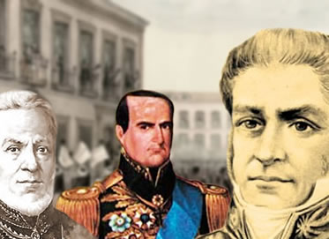
Regência Trina e Provisória
No dia 07 de abril de 1831 (data da abdicação), a Assembleia Nacional estava em férias. Não havia, no Rio de Janeiro, número suficiente de deputados e senadores para eleger os três regentes que governariam o país, conforme estabelecia a Constituição.
Os poucos políticos que se encontravam na cidade revolveram, então, eleger uma regência provisória para governar a nação até que se elegesse a regência permanente.
A regência Trina Provisória governou o Brasil por aproximadamente três meses. Dela participaram os senadores José Carneiro de Campos, Nicolau campos Vergueiro e o brigadeiro Francisco de Lima e Silva (pai do futuro Duque de Caxias).

Slide 11
Começa o avanço liberal

Slide 12
Regência Trina Permanente
Resumindo deputados e senadores de todo o país e Assembleia Geral elegeu a Regência Trina Permanente, no dia 17 de junho de 1831.
A nova regência era composta pelos deputados João Bráulio Muniz (político do Nordeste) e José da Costa Carvalho (político do Sul) e pelo brigadeiro Francisco de Lima e Silva.
De modo geral, essa regência representava o grupo dos moderados. A ela se opunham os liberais exaltados e os restauradores.

Slide 13
Criação da Guarda Nacional
Uma das figuras de maior destaque da Regência Trina Permanente foi o padre Diogo Antônio Feijó, nomeado para o cargo de Ministro da Justiça.
Sua principal preocupação era garantir a ordem pública acabando com as agitações populares e os levantes militares, que ameaçavam os interesses ds moderadores.
Para impor a ordem, o governo precisava de uma força militar fiel. O exército não era confiável, pois parte da tropa, composta de pessoas pobres, geralmente ficava a favor dos que protestavam contra o governo.
A solução proposta pelos políticos moderadores foi a criação da Guarda Nacional: uma policia de confiança do governo e das classes dominantes agrárias.

Slide 14
Reforma na Constituição do Império
1834 – Ato adicional – este ato era uma tentativa de harmonizar as principais forças politicas que atuavam no país.
De acordo com o Ato Adicional de 1834:
- Regência passaria de trina para Uma
- Extinção do conselho de estado
- Criavam-se as Assembleias Legislativas das províncias, com poderes para fazer leis sobre as questões locais.

Slide 15
Regência Uma de Feijó
Obedecendo o ato adicional o Regente ficou sendo o poder e Diogo Antônio Feijó que era ligado a ala progressista dos moderados, o seu adversário Francisco Holanda Cavalcanti, representava a ala regressista.
Durante seu governo explodiram diversas rebeliões como: Cabanagem, no Pará, e a Farroupilha, no Rio Grande do Sul.
Com saúde frágil ele renuncia faltando 2 anos para o fim do seu mandato assume Pedro de Araujo e Lima que era senador.
Araujo e Lima foi eleito regente, este que representava a ala regressista e maior autoritarismo.

Slide 16
Regência de Araújo Lima
Organizou o Ministério das Capacidades
Violenta repressão as Revoltas – cujo ameaçava quebrar a unidade territorial do Brasil.
Durante esta regência a autonomia administrativa das províncias foi reformulada pela “Lei interpretava do Ato adicional, de 12 de maio de 1840.
Tendo como Objetivo limitar a autonomia das províncias e promover uma nova centralização do poder político.
A policia e a justiça ficariam sob o controle do poder central.

Slide 17
Antecipação da Maioridade: D Pedro assume o poder
Os progressistas pregavam que o meio mais exigente de manter a unidade do Brasil seria transpor o poder as mãos de D. Pedro II mas o príncipe era menor de idade.
Foi Fundado o Clube da Maioridade que tinha como objetivo a antecipação da maioridade do príncipe junto à Assembleia Nacional.
A elite política acreditava que a figura de um imperador com fortes poderes seria essencial para liquidar as revoltas provinciais e desse modo estabelecer a ordem social.
Em 1840, a Assembleia Nacional aprovou a tese da maioridade ficando conhecido o episodio como “Golpe da Maioridade”
Com 15 anos foi aclamado imperador, em 23 de Julho de 1840 dando inicio ao segundo Reinado durando de 1840 – 1889.

Slide 18
Questões
1 – Caracterize a Regência trina provisória, mencionando as medidas por ela adotadas.
2 – Explique
A – qual era o grupo politico que a Regência trina permanente representava.
B – Quais as determinações do Ato adicional de 1834 e o que elas representaram.
3 – Elabore um resumo da Regência uma de feijo, mencionando o que representou sua renuncia.
4 – Responda:
A – Qual foi a principal caracteristica do governo de Araujo lima?
B – o que era a lei interpretativa do Ato adicional e qual seu objetivo?

Slide 19
Reflexão
Explique o significado politico do golpe da Maioridade.

Slide 20
Revoltas Provinciais
No período das regências, muitas revoltas explodiram pelas províncias brasileiras em decorrência da crise econômica, da insatisfação popular e do autoritarismo do governo central. Preocupado, o regente Feijó chegou a dizer: O vulcao da anarquia ameaçava devorar o império.

Slide 21
Crise socioeconômicas
Os produtos estrangeiros dominavam o mercado interno brasileiro.
Assim nossa economia era frágil e tinha poucos produtos como gêneros tropicais.
A partir de 1831 os produtos brasileiros como Açúcar passaram enfrentar serias dificuldades no mercado externo o açúcar perdeu preço devido a concorrência do açúcar antilhano e do açúcar de beterraba.
O algodão também sofreu concorrência dos Estados Unidos e o couro entrou em crise.
O Brasil então comprava mais do que vendia.
- A indenização que o Brasil pegou da Inglaterra (2 milhões de Libras)
- As despesas com operação militares destinadas a conter as rebeliões internas e os conflitos externos.
O Déficit brasileiro foi provisoriamente contornado com empréstimos tomados de centros financeiros internacionais, eram paliativos comparado ao problema econômico brasileiro.
No setor social – a vida da população estava uma miséria, alimentos caros, concentração de riqueza, muitos acreditavam que os portugueses dominavam o comércio, eram os responsáveis pelos problemas do país.

Slide 22
Autoridade e falta de autonomia
No setor político, havia grande oposição ao autoritarismo do governo central do império. As províncias queriam mais liberdade e autonomia e o direito de eleger seus próprios presidentes. Muitos políticos das províncias queriam até separar-se do governo central.

Slide 23
Rebeliões
Crise Econômica contribuiu para gerar focos de descontentamento em varias províncias.
As camadas populares e as classes médias urbanas reivindicavam seu direito de participar do poder político.
Eles lutavam contra o governo central do Rio de Janeiro.
A classe dominante mantinha uma postura firme seu obejetivo era organizar um aparelho de Estado capaz de impor a autoridade em todo o território nacional.
Tendo como objetivo a unidade nacional rechaçando as revoltas que organizavam.

Slide 24
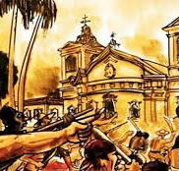
Cabanagem ( 1835 – 1840 ) - Pará
A cabanagem foi uma grande revolta popular, que explodiu na provincia do Pará Dela participaram pessoas vindas das camadas mais pobres da sociedade. Os cabanos, assim chamados por morarem em cabanas à beira dos rios, eram constituidos por negros, indios e mestiços, que trabalhavam na extração de produtos da floresta. Quase todos viviam em estado de absoluta miséria.

Slide 25
Luta contra a miséria
Cabanos – tentativa de modificar situação de Injustiça social.

Slide 26
A tomada do poder em Belém

Slide 27
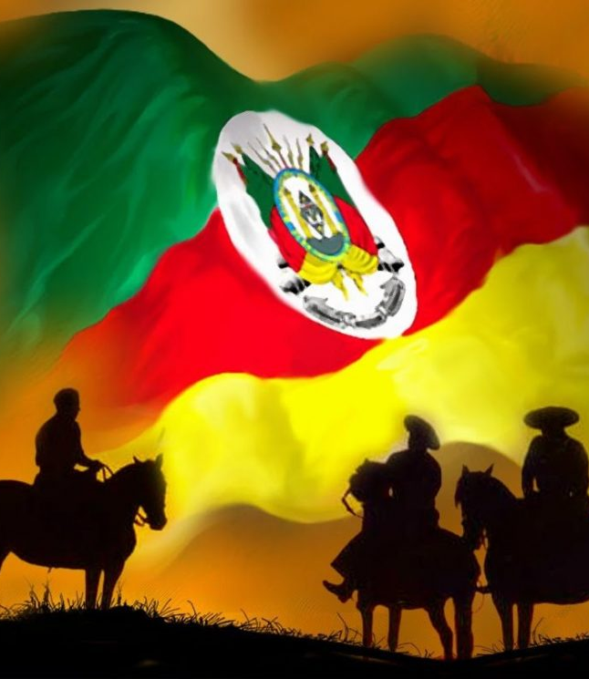
Revolução Farroupilha ( 1835 – 1845) Rio Grande do Sul
A Revolução Farroupilha, tambem chamada de guerra dos Farrapos, explodiu em 1835 no Rio Grande do Sul e foi a mais longa revolta brasileira.
Entre suas principais causas estavam os problemas econômicos das classes dominantes gaúchas.
Destacaram-se entre os principais lideres farroupilhas, Bento Gonçalves, Davi Canabarro e Jose Garibaldi.

Slide 28
A revolta dos ricos estancieiros
Rio grande do Sul – criação de Gado, charque estes eram vendidos para diversas regiões do Sudeste.
Os produtores gaúchos, donos de enormes estâncias reclamavam ao governo central maior proteção para seus negócios pois sofriam a concorrência do Uruguai e da Argentina estes que também produziam charque e vendiam para o Brasil.
Como os impostos de importação era baixos, os produtos uruguaios e argentinos acabavam custando menos que os produzidos no Rio Grande do Sul
Os estancieiros também lutavam por maior liberdade administrativa para o Rio Grande do Sul.

Slide 29
Fundação de Piratini e Juliana
Em 1835 Bento Gonçalves comandou as tropas farroupilhas que dominaram Porto Alegre, Capital da Província.
A rebelião expandiu-se, em 1836, foi fundada a República de Piratini, e, em 1839, a Republica Juliana, em Santa Catarina.
Em 1842 – Luis Alves de Lima e Silva começa a conter a rebelião este que seria reconhecido como Duque de Caxias.
Este procurou fazer acordos com os farroupilhas assinaram acordos em troca.
- Os revoltosos não fossem punidos, mas recebessem a anistia do governo;
- Os soldados dos exercito farroupilha passaram a fazer parte do exercito imperial, com os mesmos postos militares;
- Os escravos fugitivos que haviam lutado ao lado dos farroupilhas tivessem garantido o seu direito à liberdade.

Slide 30
Sabinada (1837 – 1838 ) - Bahia
Em 1837, estourou na Bahia uma rebelião liderada pelo médico Francisco Sabino Álvares da Rocha Vieira, por isso conhecida como Sabinada.
Seu objetivo principal era formar uma republica baiana, enquanto o principe Pedro de Alcântara fosse menor de idade e não pudesse assumir o poder.

Slide 31
A revolta dos homens cultos de classe Média
Os estancieiros reclamavam ao governo central maior proteção para seus negócios pois sofriam concorrência do Uruguai e da Argentina, países que também produziam e vendiam charque para as províncias brasileiras.
Como os impostos de importação eram baixos, os produtos uruguaios e argentinos acabavam custando menos que os produzidos no Rio Grande do Sul.
Eles também lutavam par maior liberdade administrativa ara o Rio Grande do Sul.

Slide 32
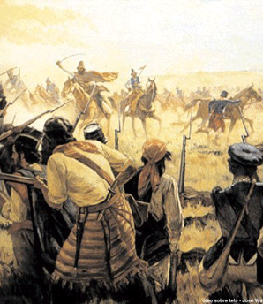
Balaiada ( 1838 – 1841) - Maranhão
A Balaiada foi uma revolta popular que explodiu na provincia do Maranhão.
Nessa época, o Maranhão atravessava grave crise econômica. Sua principal riqueza, o algodão, vinha perdendo preço e mercados no exterior, devido à forte concorrência do algodão produzido nos Estados Unidos, mais barato e de melhor qualidade.

Slide 33
A revolta dos pobres e da classe média
As consequências da economia cai sobre a população pobre do Maranhão.
Os bem-te-vis iniciou a revolta contra os grandes fazendeiros conservadores do Maranhão, contando com a participação dos sertanejos.
Principais lideres
– Manuel Francisco dos Anjos – fazedor de balaios
- Cosme Bento das Cagas – escravo que liderava os quilombos
- Raimundo Gomes – Vaqueiro.
Conseguiram conquistar Caxias – o poder foi entregue aos Bem-te-vis que então já passavam a se preocupar em conter a rebelião dos Sertanejos.
Para conter enviaram tropas no comando do Coronel Luiz Alves de Lima e Silva, os Bem te vis abandonou os sertanejos e passou a apoiar o Governo.
A perseguição terminou em 1841, quando já morreram 12 mil sertanejos e escravos.

Slide 34
Questões
1 – Responda:
A – Como era a situação econômica do Brasil no período regencial?
B – Quais foram as consequências dessa situação?
2 – Elabore um quadro-resumo das principais rebeliões que eclodiram durante o período regencial, mencionado.
A – província
B – Período de duração
C – Causas
D – Grupos sociais participantes;
E – Objetivos
F – Resultados.

Slide 35
Reflexão
1 – Comente os fatores comuns que contribuíram para a eclosão das rebeliões do período regencial
2 – Discuta com os colegas a seguinte questao “a luta armada e eficaz para acabar com a exploração dos pobres?
Depois elabore um texto com suas conclusões.

